Slide 1
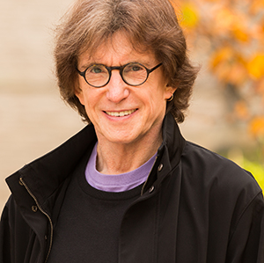
Henry Armand Giroux
Crítico cultural estadounidense y uno de los teóricos fundadores de la pedagogía crítica
«Toda educación es una lucha para elegir qué tipo de futuro queremos para los jóvenes»

Slide 2
Biografía del autor
Nació en Providence Rode Island. En septiembre de 1943
Sus padres: Armand y Alice Giroux.
Emigrantes canadienses en Estados Unidos.
Casado con Susan Searls
:

Slide 3
Educación
Licenciatura:
Universidad de Maine
Maestría:
Universidad Estatal Appalachian
Doctorado:
Universidad Carnegie Mellon
1
2
3
.

Slide 4
Desarrollo profesional
1977 - 1983
Docente en el área de educación en la Universidad de Boston
1983 - 1992
Universidad de Miami en Oxford.
Director del centro para la educación y estudios Culturales.
1992
Catedrático y director del Foro en educación y estudios culturales
Universidad del estado de Pennsylvania
Trabajó como maestro de historia de secundaria
(1968 – 1975)

Slide 5

Desarrollo profesional
2004. Se integra al plantel de la Universidad de Mc master.
2005. La Universidad memorial de Canadá le concede un doctorado Honoris causa en letras.
Ha recibido varios doctorados honoríficos y múltiples galardones.

Slide 6






Publicaciones
Teoría y resistencia en educación
(1983)
Los profesores como intelectuales: hacia una pedagogía crítica del aprendizaje (Paidós, 1990)
Pedagogía y política de la esperanza (1997)
Actualmente también publica de forma regular en el medio digital Truthout
Pedagogía crítica, estudios culturales y democracia radical (Popular, 2005
Disposable Futures (City Light, 2015)
American Nightmare (City Light, 2018)
Notes:
Teoría de la resistencia en educación
The Violence of Organized Forgetting (City Light, 2014)
.

Slide 7
La educación
La educación debe ser mucho más que una preparación para el mundo laboral. Su visión es que la educación es una herramienta para fomentar el pensamiento crítico con el objetivo final de promover la justicia social.

Slide 8

Rol del maestro
Considera que…
Los profesores deben ser más que simples transmisores de conocimiento; deben ser intelectuales críticos y transformadores que desafíen las estructuras sociales y políticas que perpetúan la desigualdad e injusticia.
Deben ser vistos como profesionales reflexivos de la enseñanza, que ejercen un papel activo y responsable en la configuración de los objetivos y condiciones de su labor.
Rechaza el modelo tradicional del rol docente, al que denomina "racionalidad instrumental" o tecnocrática
Notes:
Esto significa que los maestros deben utilizar su posición para desafiar las estructuras sociales y políticas existentes y comprender la enseñanza como una forma de política cultural. En este rol, el maestro no se limita a transmitir un contenido, sino que interviene activamente en la política cultural, legitimando ciertos saberes y experiencias mientras margina otros. Su tarea fundamental es potenciar la voz de los estudiantes y ayudarles a entender las relaciones de poder que dan forma al conocimiento, a su identidad y a la sociedad en la que viven.

Slide 9
Rol del maestro
Fomenta la pregunta y la indagación.
Desarrollan habilidades de análisis.
Su tarea fundamental es potenciar la voz de los estudiantes y ayudarles a entender las relaciones de poder que dan forma al conocimiento.
Formar conciencias capaces de analizar las condiciones de opresión sistémicas y de promover prácticas de resistencia y transformación social
Notes:
Esto significa que los maestros deben utilizar su posición para desafiar las estructuras sociales y políticas existentes y comprender la enseñanza como una forma de política cultural. En este rol, el maestro no se limita a transmitir un contenido, sino que interviene activamente en la política cultural, legitimando ciertos saberes y experiencias mientras margina otros. Su tarea fundamental es potenciar la voz de los estudiantes y ayudarles a entender las relaciones de poder que dan forma al conocimiento, a su identidad y a la sociedad en la que viven.

Slide 10
El estudiante
.
Los estudiantes se conviertan en intérpretes críticos de su sociedad, capaces de comprender y cuestionar el mundo que les rodea.
La meta es que se asuman como agentes activos del cambio, actuando con sentido crítico y como sujetos de una acción transformadora para la sociedad.
Papel protagónico en su propio proceso de enseñanza-aprendizaje, reconociendo su historia y sus experiencias como puntos de partida esenciales para la crítica y la acción.

Slide 11
El curriculum
Considera que el enfoque tecnocrático en el diseño curricular es una clara manifestación de como la educación a sido despojada de su dimensión social y política.
El currículo oculto: normas, creencias y valores no declarados que se transmiten a los estudiantes a través de las rutinas y las relaciones sociales en la escuela.
Cuestiona la creencia de que el currículo educativo es un texto neutral, libre de ideologías y políticamente inofensiva
Notes:
Giroux subraya que el conocimiento no es neutral, sino una "construcción social" que encarna ciertos intereses y presupuestos, y que, por lo tanto, debe ser puesto en relación con el poder.
Curriculooculto: funciona como una "agencia de control social" que enseña a los estudiantes las "reglas de conducta apropiadas para continuar las relaciones sociales de producción existentes".

Slide 12
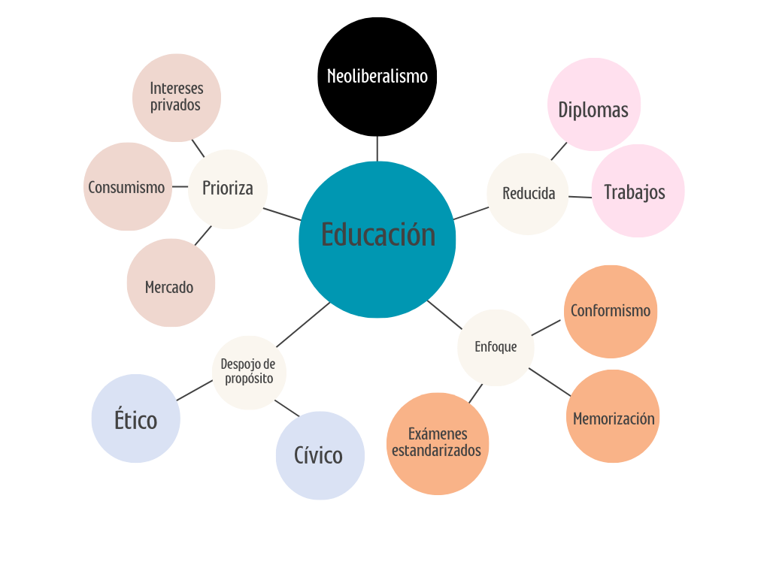


Forma de violencia
Notes:
Para Giroux, la pedagogía, tal y como está planteada en muchas escuelas actuales, ataca en lugar de educar, creando ambientes represivos donde los estudiantes comprenden rápidamente que el pensamiento crítico es indeseable.

Slide 13
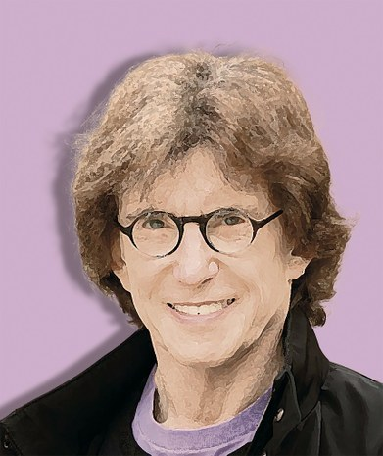
La pedagogía crítica debe hacer que el conocimiento sea significativo para convertirlo en crítico y transformador

Slide 14
Ve a la educación como forma de esperanza educada.
Los jóvenes deben alzar sus voces colectivas contra la influencia de las corporaciones que están inundando las sociedades con una cultura de guerra, consumismo, comercio y privatización

Slide 15
Función social de la educación
Implica educar a los estudiantes para que cuestionen de manera crítica las instituciones, políticas y valores que dan forma a sus vidas, así como para que se conviertan en agentes comprometidos con la sociedad
La educación es un acto de intervención en el mundo que tiene como objetivo último la creación de una sociedad más justa, democrática y humana.
Notes:
Al considerarlo un "campo de batalla", Giroux insiste en que las escuelas son espacios de "lucha cultural" donde la dominación y la resistencia se evidencian en el currículo.

Slide 16
Conclusión
El aprendizaje implica transformar el conocimiento recibido, como parte de una lucha más extensa para lograr derechos individuales y justicia social.
Considera la pedagogía como un vehículo fundamental para la construcción de una ciudadanía crítica.
La educación debe desarrollar la habilidad para ayudar a cambiar el mundo que nos rodea.

Slide 17
Referencias
Centre de Cultura Contemporània de Barcelona (CCCB). (s. f.). Henry A. Giroux. CCCB. https://www.cccb.org/es/participantes/ficha/henry-giroux/231085
CCCB Lab. (2020, 18 de junio). Henry Giroux. Pedagogía crítica [Video]. YouTube. https://www.youtube.com/watch?v=LCMXKt5vRQk
Giroux, H. (2013). La pedagogía crítica en tiempos oscuros de Henry Giroux. Obert, G. y Eliggi. G.(Traductoras)/Critical Pedagogy in dark times Obert, G. y Eliggi. G.(Translators). Praxis educativa, 17(2), 13-26.
Martínez, L. G. (2006). La pedagogía crítica de Henry A. Giroux. Sinéctica, Revista Electrónica de Educación, (29), 83-87.

